Slide 1
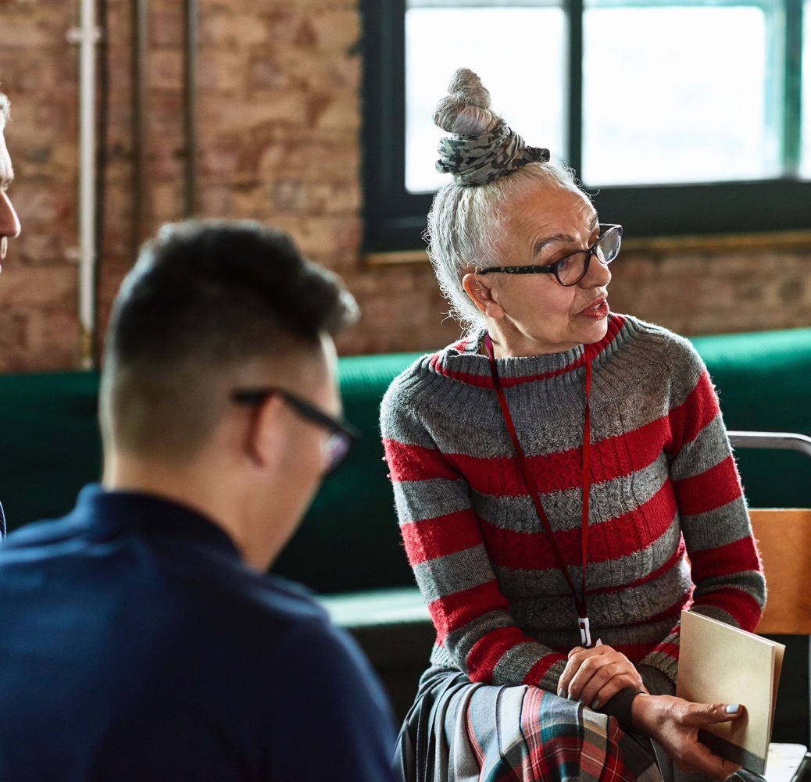
"Виртуальная школа пациентов с множественной миеломой" 3.02.2022г.
Программа

Slide 2
Модератор : Чейшвили Марина Суликовна | Модератор – Чейшвили М.С.
Время | Тема | Спикер
18.30-18.50 | Открытие «Школы пациента с множественой миеломой». Приветственное слово президента РОО «Ассоциация инвалидов-больных гемобластозами». Cегодня. Все вместе. | Ахмедьярова Л.А.
18.50-19.05 | Что такое множественная миелома | Баландинская И.Г. (гематолог)
19.05-19.20 | Cимптомы множественной миеломы и их влияние на качество жизни | Габбасова С.Т. (гематолог)
19.20-19.35 | Выбор между вариантами лечения | Клодзинский А.А. (гематолог)
19.35-19.50 | АутоТКМ как опция лечения пациентов с ММ. Часть I | Карабеков А.Б. (гематолог)
19.50-20.05 | АутоТКМ как опция лечения пациентов с ММ. Часть II | Кемайкин В.М.(гематолог)
20.05-20.35 | Ответы на часто задаваемые вопросы | Все гематологи
20.35-21.05 | Вопросы и ответы | Чейшвили М.С. (социальный работник)
21.05-21.15 | Подведение итогов школы | Обсуждение.

Slide 3
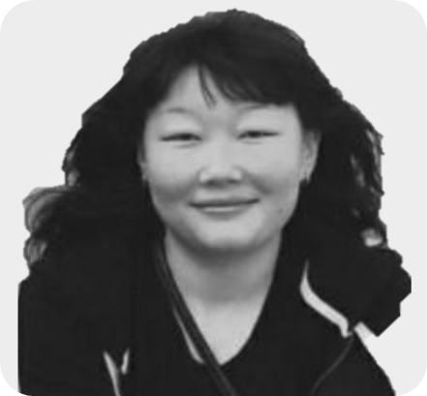
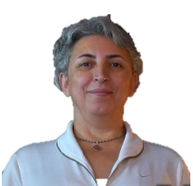
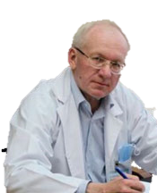
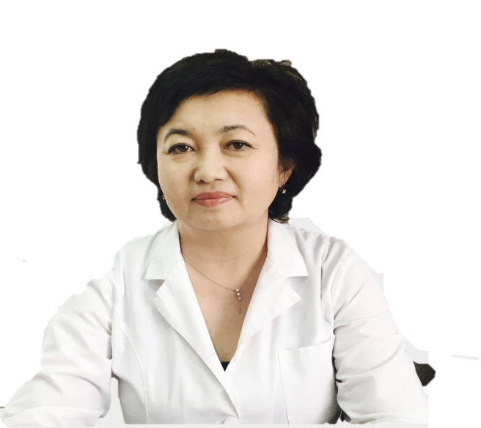
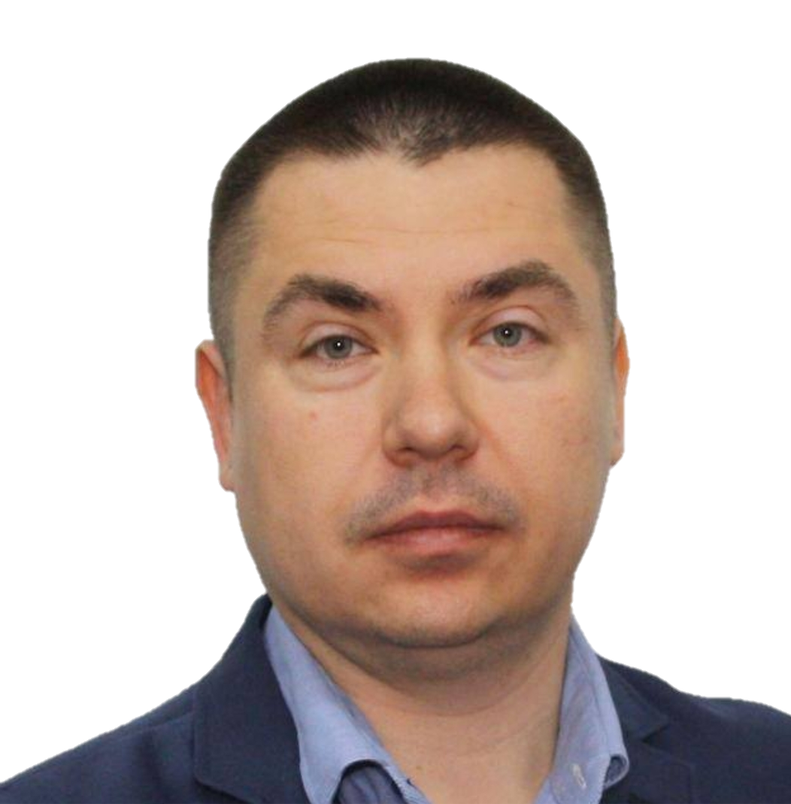
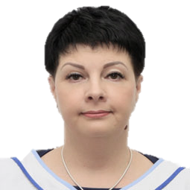
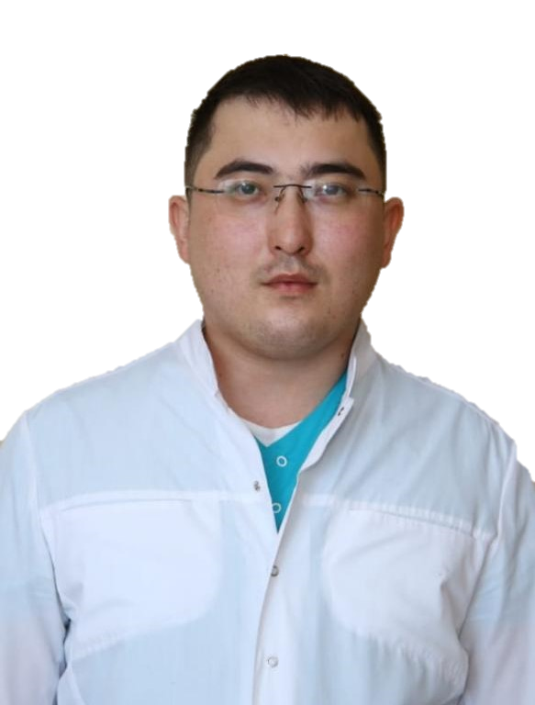
 | Ахмедьярова Лэззэт Аликовна - президент Ассоциации инвалидов больных гемобластозами «Сегодня. Все вместе» .г. Алматы |  | Чейшвили Марина Сулико´вна – советник по организации службы поддержки пациентов ТОО «Центр гематологии». г. Нур-Султан
 | Кемайкин Вадим Матвеевич - к.м.н., главный внештатный гематолог РК, руководитель департамента онкогематологии и трансплантации костного мозга «ННОЦ». г. Нур-Султан. |  | Габбасова Сауле Телембаевна- магистр общественного здравоохранения РК, руководитель центра гематологии с трансплантацией костного мозга КазНИИОиР, г. Алматы.
 | Клодзинский Антон Анатольевич - к.м.н., медицинский директор ТОО « Центр гематологии», г. Нур-Султан. |  | Баландинская Ирина Геннадьевна - врач- гематолог высшей категории, директор филиала «Центр гематологии». г.Караганда.
 | Карабеков Азат Багланович - врач- гематолог, cтарший ординатор ОГ-1, ТОО «ННОЦ» г. Нур-Султан.

